Slide 1
LTE-随机接入过程
5G&LTE SW
Colin Chen(陈磊)

Slide 2
Contents
基本概念
Contention-Based RACH Procedure
Contention-Free RACH Procedure

Slide 3
基本概念

Slide 4
LTE-随机接入基本概念
随机接入
任何蜂窝系统都有一个基本需求：终端需要具有申请建立网络连接的可能性，通常被称为随机接入。
随机接入的主要目的是建立上行链路同步。在建立初始无线链路时（即从RRC_IDLE转移到RRC_CONNECTED状态），随机接入过程也以对移动终端分配独一无二的标识C-RNTI为目的。
C-RNTI
Cell Radio-Network Temporary Identifier。小区无线网络临时标识。

Slide 5
随机接入的目的
为了初始接入时建立无线连接（从RRC_IDLE切换到RRC_CONNECTED状态）；
为了切换时建立所需要的对新小区的上行链路同步；
为了无线链路建立失败后进行无线链路重建；
为了建立终端处于RRC_CONNECTED状态且上行链路不同步时有上行链路或者下行链路数据到达的情况下所需要的上行链路同步；
没有在PUCCH上配置专用调度请求资源时作为调度请求。

Slide 6
随机接入的类型
基于竞争的随机接入过程
在以下任一情况下，UE使用公共前导码启动同步：初始接入；无线链路丢失；切换；上行同步丢失；
可能发生冲突：最多两组随机访问前导码用于基于竞争的访问
基于非竞争的随机接入过程
同步由eNB启动，在切换期间使用专用的前导码
最多1组保留随机存取前导码

Slide 7
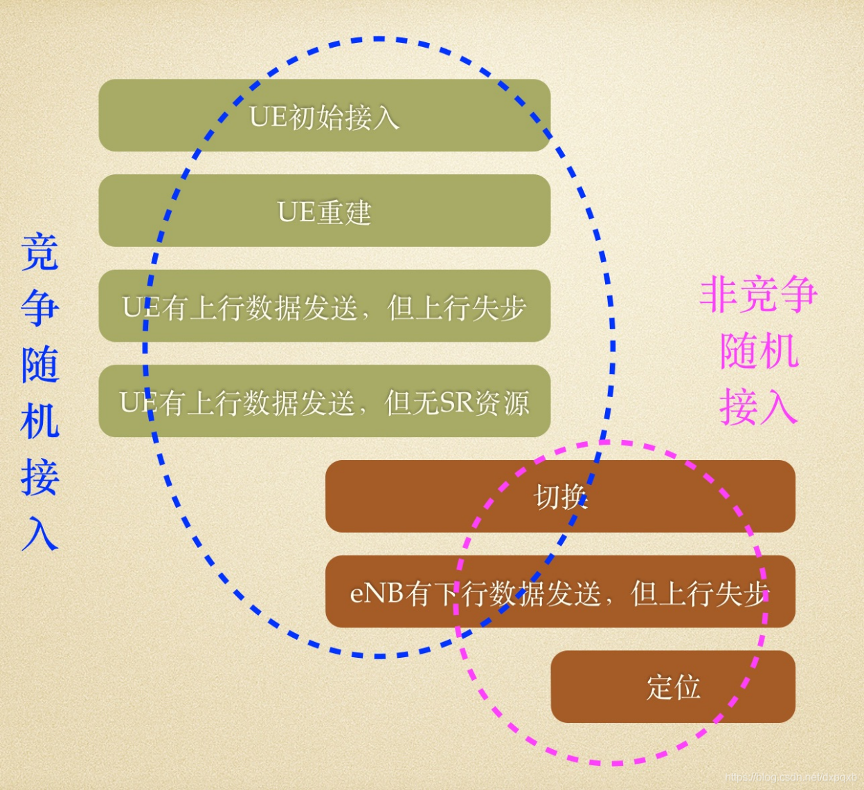

Slide 8
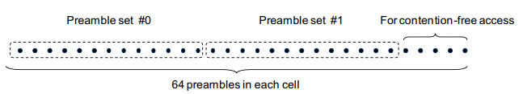
前导信号序列
每个小区中存在64个可用的前导信号序列；
可细分为3个子集：
前导信号序列组A；
前导信号序列组B；
用于非竞争的前导信号序列；

Slide 9
Contention-Based RACH Procedure

Slide 10
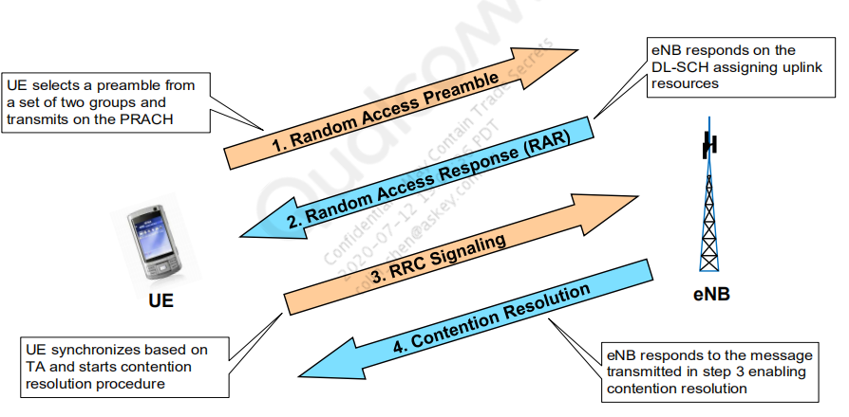
基于竞争的随机接入过程

Slide 11
MSG1 – Random access preamble on PRACH
随机接入过程的第一个步骤是随机接入前导信号的传输。
目的：为eNB指示随机接入尝试的出现以及允许eNB对eNB与UE之间的时延进行评估。该时延估计将用于第二个步骤中以调节上行链路定时。
当执行随机接入尝试时，终端在一系列子集中随机选择一个序列。只要没有其他终端也同时采用相同的序列执行随机接入尝试，就不会发生冲突并该尝试在很大概率上可以被基站检测到。
选择前导信号序列的哪个子集是由随机接入第三个步骤中终端（从功率的角度能够）在UL-SCH上希望发送的数据量所决定的。
通过终端所用的前导信号有关移动终端上允许的上行资源数量，基站可获得一些指导。

Slide 12
MSG2 – Random access response on DL-SCH
为了对检测到的随机接入尝试做出响应，基站将在DL-SCH上发送一个消息，包括：
网络检测到的随机接入前导信号序列序号，并且响应对此序列有效；
通过随机接入前导信号接收机计算得到的定时纠正值；
调度请求，指示终端将用于第三个步骤中消息传输的资源；
临时标识TC-RNTI，用于终端与网络之前的进一步通信。

Slide 13
MSG3 – Scheduled transmission on UL-SCH
在第三个步骤中，终端通过在第二个步骤的随机接入响应中分配的UL-SCH资源向基站发送必需的消息。
UE根据RA Response中的TA调整量可以获得上行同步，并在eNB为其分配的上行资源中传输MSG3，以便进行后续的数据传输。
Msg3的初始传输是唯一通过MAC层MSG2消息指示的上行数据动态调度传输，当随机接入过程完成后，其他动态调度上行初始传输都是通过DCI0进行资源分配指示。MSG3消息开始支持HARQ过程，重传的资源和位置通过Temple C-RNTI加扰的DCI0告诉UE。
MSG3可能携带RRC建链消息（RRC Connection Request），也可能携带RRC重建消息（RRC Connection Re-establishment Request ）。如果有层3消息，那么MAC需要保存该CCCH SDU信息，因为eNB MAC发送MSG4的时候需要将UE的这个CCCH SDU信息回发给UE，当做竞争解决标识（UE Contention Resolution Identity）使用，以便完成最终的竞争解决。

Slide 14
MSG4 – Contention resolution
eNB和UE最终通过MSG4完成竞争决策： （1）对于初始接入和重建的情况，MSG4中的MAC PDU会携带竞争解决标识（UE Contention Resolution Identity，即MSG3中的CCCH SDU，RRC Connection Request、RRC Connection Re-establishment Request 等消息）。UE在解码TC-RNTI加扰的PDCCH信道后（The Temporary C-RNTI on PDCCH for initial access and after radio link failure），继续在PDSCH信道中获取MSG4的MAC PDU内容，解码成功后，与UE之前在MSG3中发送的CCCH SDU进行比较，二者相同则竞争解决成功（因为不同的UE，其标识不同）。此时MSG3的MAC-CE中不会携带CRNTI字段，对于重建而言，CCCH SDU中则会携带CRNTI信息，RRC据此区分不同的UE。竞争解决后，TCRNTI转正为CRNTI(The Temporary C-RNTI is promoted to C-RNTI for a UE which detects RA success and does not already have a C-RNTI; it is dropped by others. ) （2）对于切换、上/下行数据传输但失步等其他场景进行的竞争随机接入场景，此时因为UE已经分配了C-RNTI，在MSG3的MAC-CE中会将C-RNTI通知到eNB，因此eNB使用旧的C-RNTI加扰的PDCCH调度MSG4，而不使用TCRNTI加扰MSG4(The C-RNTI on PDCCH for UE in RRC_CONNECTED)。UE解码出PDCCH调度命令的时候表示完成竞争解决，MSG4中的具体内容已经与竞争解决无关。这时，MSG2中由eNB分配的TC-RNTI失效，后续由eNB继续分配给其它UE使用(A UE which detects RA success and already has a C-RNTI, resumes using its C-RNTI.)。因此，此种场景MSG4中不包括UE竞争解决标识。

Slide 15
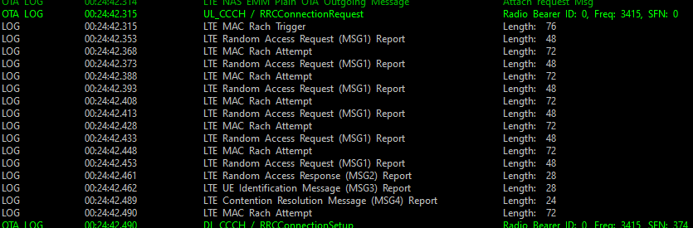
基于竞争的RACH的log

Slide 16
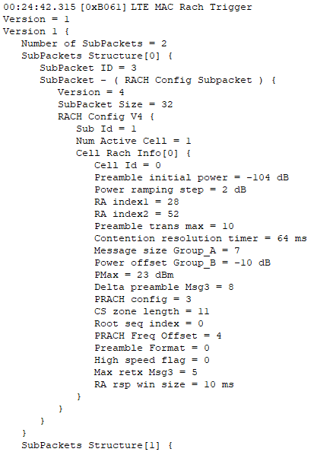
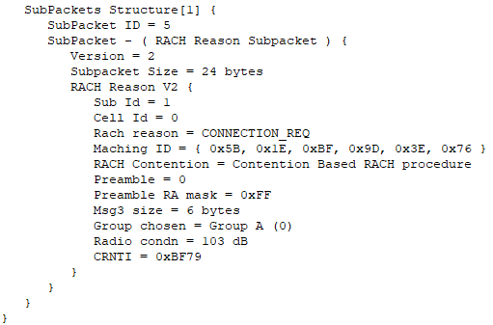
取值：
Connection Request
UL data arrival
DL data arrival
Radio link failure
Handover
UE最大传输功率
取值：
Contention based
Contention free

Slide 17
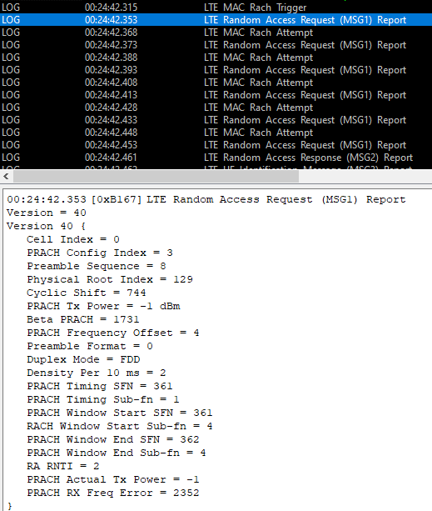
选择的前导序列
计算的RACH传输功率
PRACH传输的SFN，SN（361,1）
MSG2接收窗口[(361,4)到(362,4)]

Slide 18
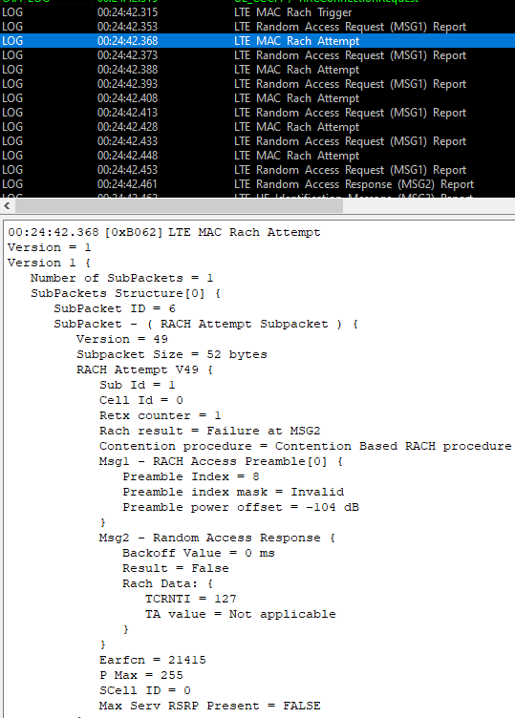

Slide 19
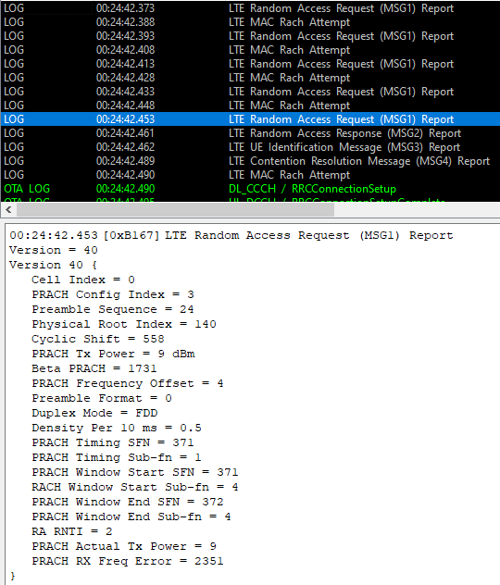

Slide 20
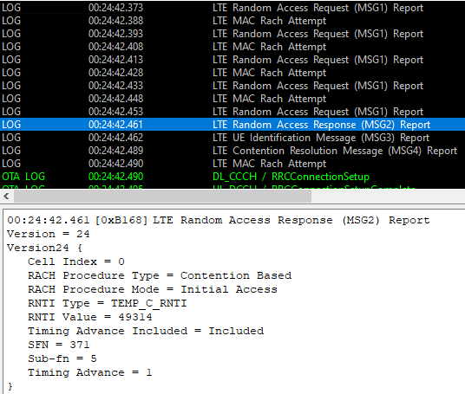
由网络赋值的临时RNTI
在RAR中接收到的TA值

Slide 21
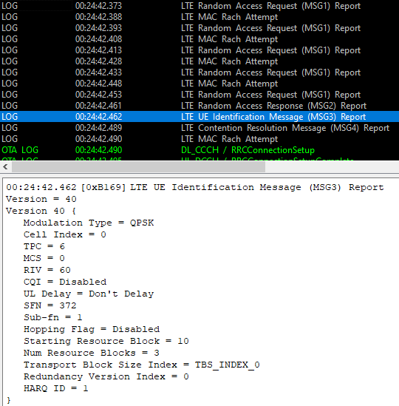
MSG3在(372,1)中传输

Slide 22
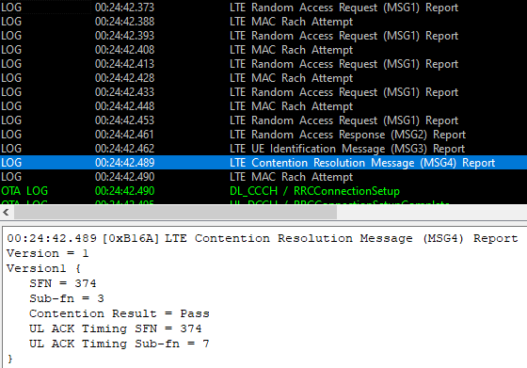

Slide 23
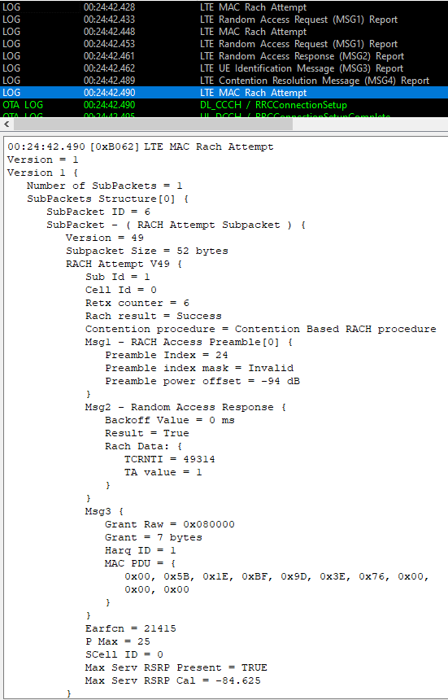

Slide 24
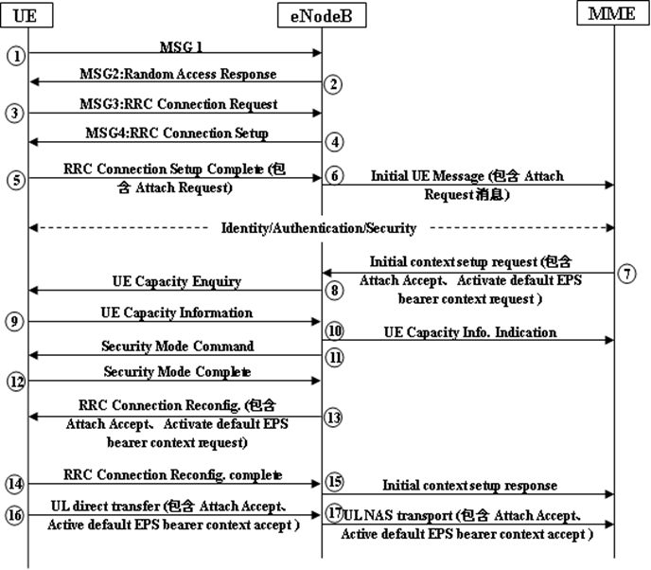

Slide 25
Contention-Free RACH Procedure

Slide 26
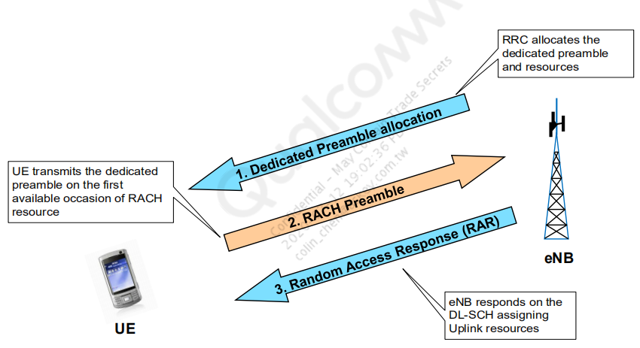
非竞争的随机接入过程

Slide 27
MSG1-3
MSG1：eNB向UE发送非竞争随机接入过程需要的Preamble码和PRACH信道接入资源。若此时前导码资源不够，eNB只能通知UE发起竞争随机接入，方式是将PDCCH格式1a中的Preamble index设置为全0，UE解码出的Preamble Index全0后，会执行基于竞争的随机接入过程。
MSG2：如果指定了多个PRACH信道资源，UE在连续三个可用的、有PRACH信道资源的子帧中随机选择一个指定的PRACH信道资源用于承载MSG1。eNB侧MAC处理过程同基于竞争的随机接入过程。
MSG3：eNB侧MAC处理过程同基于竞争的随机接入过程。

Slide 28
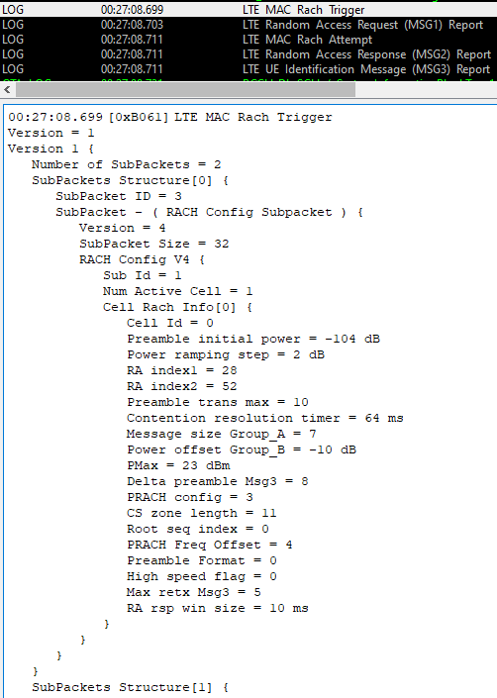
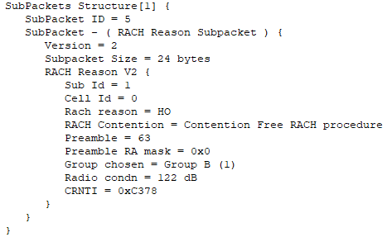

Slide 29
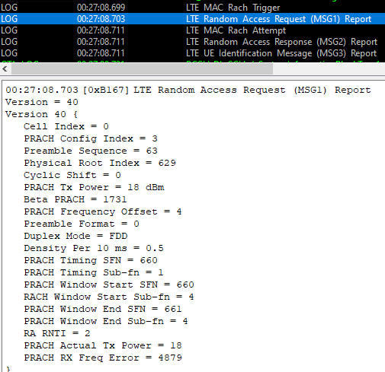

Slide 30
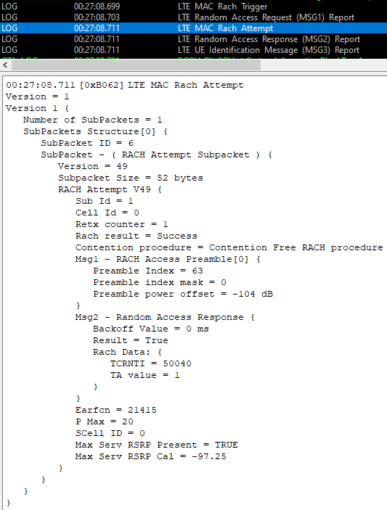

Slide 31
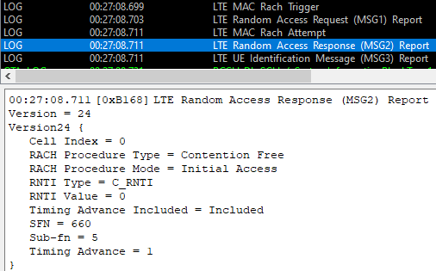

Slide 32
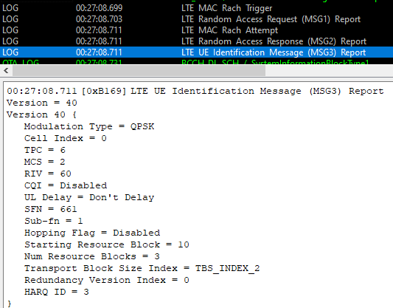

Slide 33
Reference
3GPP资料：
http://www.3gpp.org/specifications/specification-numbering 3GPP TS 36.300
Qualcomm资料：
80-VR077-1 A LTE MAC Overview
80-N6479-1 A LTE Access Stratum Log Analysis
书籍资料：
4G移动通信技术权威指南

Slide 34
Reference
其他网页资料：
https://telecompedia.net/technology/

Slide 35
Thanks&&Questions

